Slide 1
Безопасное поведение в сети интернет
Подготовил: Социальный педагог
СРГ №19 Темникова А.Г

Slide 2
Цель: Углубить и систематизировать знания воспитанников о правилах безопасного поведения в сети интернет.
Задачи:
Познакомить воспитанников с правилами ответственного и безопасного поведения в современной информационной среде;
Исследовать положительные и отрицательные последствия интернета;
Познакомиться с медиаграмотностью в социальных сетях;
Углубление знаний о терроризме и экстремизме.

Slide 3
Тревожная статистика
19% детей иногда посещают порносайты, еще 9% делают это регулярно;
38% детей, просматривают страницы о насилии;
16% детей просматривают страницы с расистским содержимым;
25% пятилетних детей активно используют Интернет;
около 50% детей выходят в Сеть без контроля взрослых;
14,5% детей назначали встречи с незнакомцами через Интернет, 10% из них ходили на встречи в одиночку, а 7% никому не сообщили, что с кем–то встречаются.

Slide 4
ФЕДЕРАЛЬНЫЙ ЗАКОН № 436-ФЗ «О защите детей от информации, причиняющей вред их здоровью и развитию»
Устанавливает правила медиабезопасности детей при обороте на территории России продукции средств массовой информации, печатной, аудиовизуальной продукции на любых видах носителей, программ для ЭВМ и баз данных, а также информации, размещаемой в информационнотелекоммуникационных сетях и сетях подвижной радиотелефонной связи.

Slide 5
Плюсы и минусы интернета
+ | -
Интернет имеет неограниченные возможности дистанционного образования. | Виртуальное общение часто подменяет реальное.
Интернет – это глобальный рекламный ресурс. | Частое пользование Интернетом негативно сказывается на состоянии здоровья.
Интернет является мощнейшим антидепрессантом (не дает грустить). | Много ложных сведений.
В Интернете можно найти много полезной информации. | Демонстрация насилия, экстремизма, ненормативной лексики и т.д.
Возможность общения с теми, кто далеко. | Вредоносные программы.
Разнообразный досуг. | Преступления и мошеничество.
Быстро найти любую информацию.

Slide 6
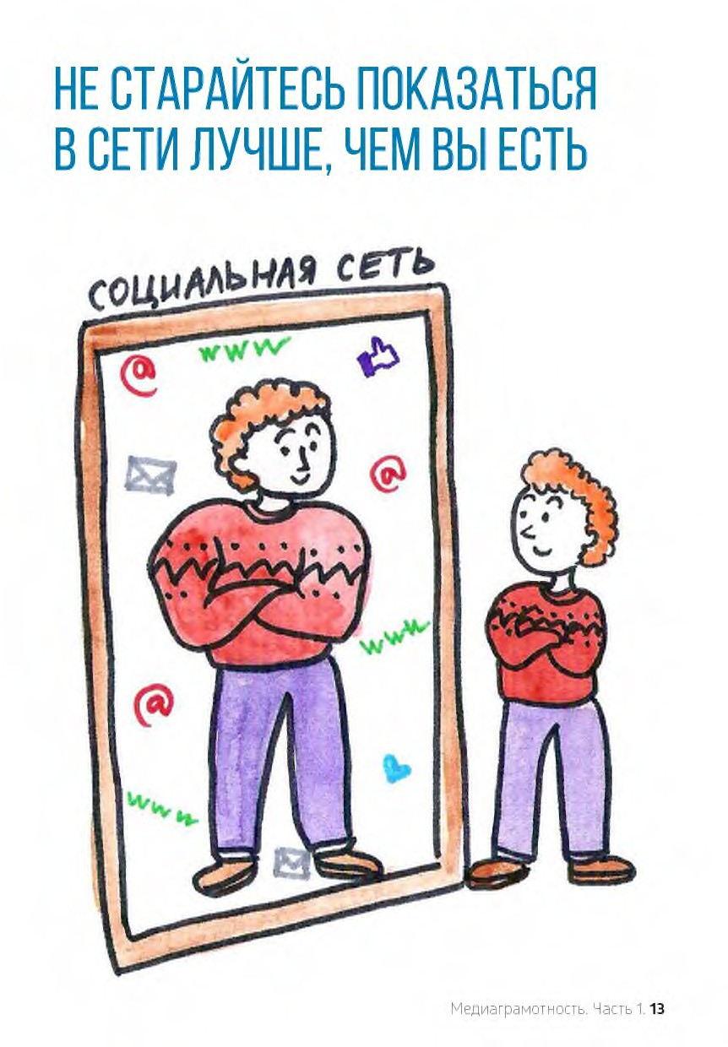
Социальной сети «vk.com»

Slide 7
Кибермоббинг
Это использование средств электронной коммуникации для унижения и оскорбления других людей.
Виды:
Оскорбление;
Домогательство;
Клевета;
Публичное разглашение личной информации;
Угроза физической расправы;
Использование фиктивного имени.

Slide 8
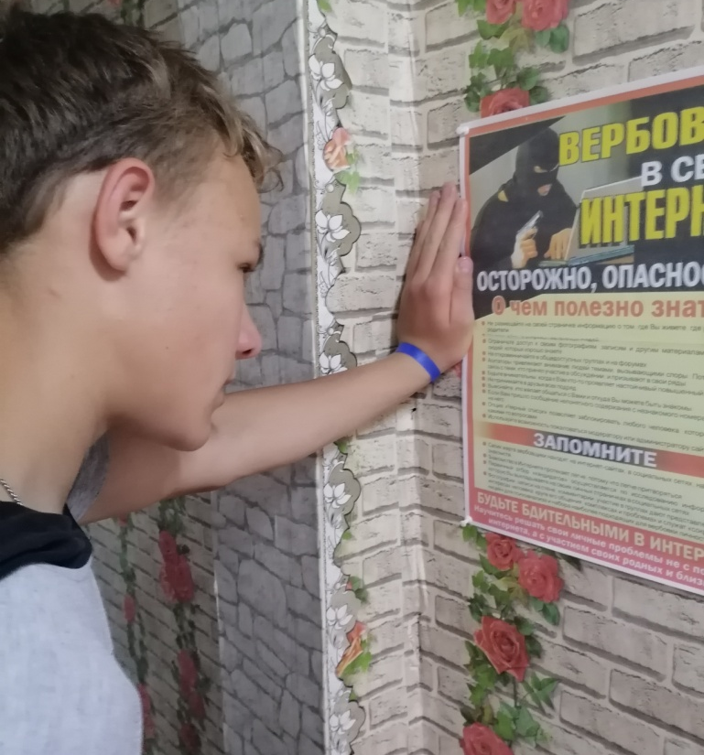
Осторожно! Терроризм и экстремизм!

